Slide 1
GREENFIT
Le sport pour TOUS même l’environnement

Slide 2
Finit les salles de sport du passé, bien venu dans le futur
GreenFit est une salle basée sur un concept de développement durable et de respect de l’environnement qui est indispensable de nos jours.

Slide 3
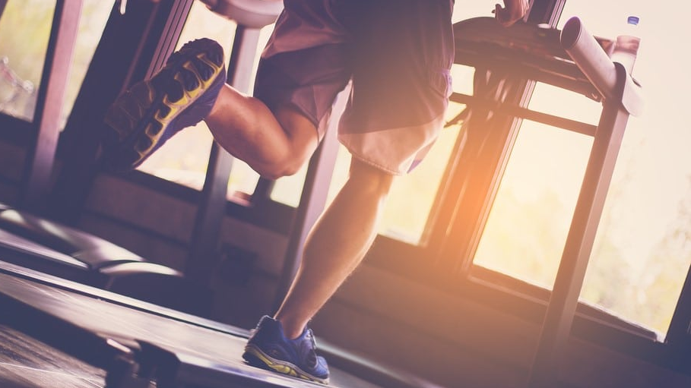
On en avait assez de vous voir courir sur des tapis sans utilser l’énergie que vous créez
C’est pourquoi nos vélos, tapis et autres appareils de cardio récupèrent votre énergie, que nous vous rendons par la suite !

Slide 4
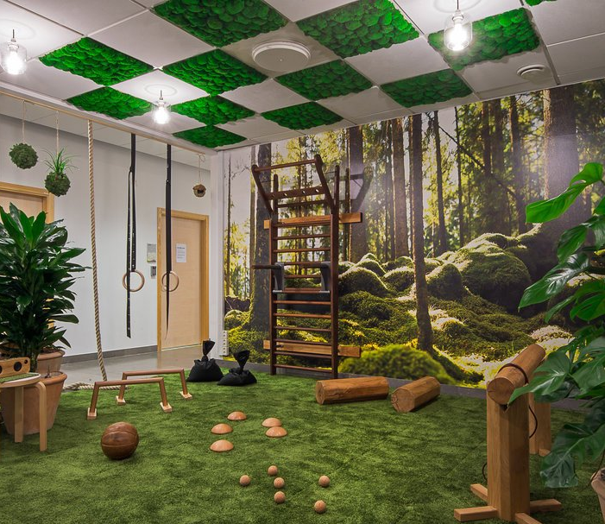
Venez vous dépenser pour des réductions et compétiter pour des lots, vous êtes les maitres de votre abonnement

Slide 5
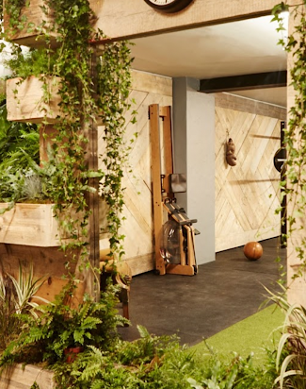
Nous avons hâte de vous retrouver sur nos machines, à très vite!

